Slide 1
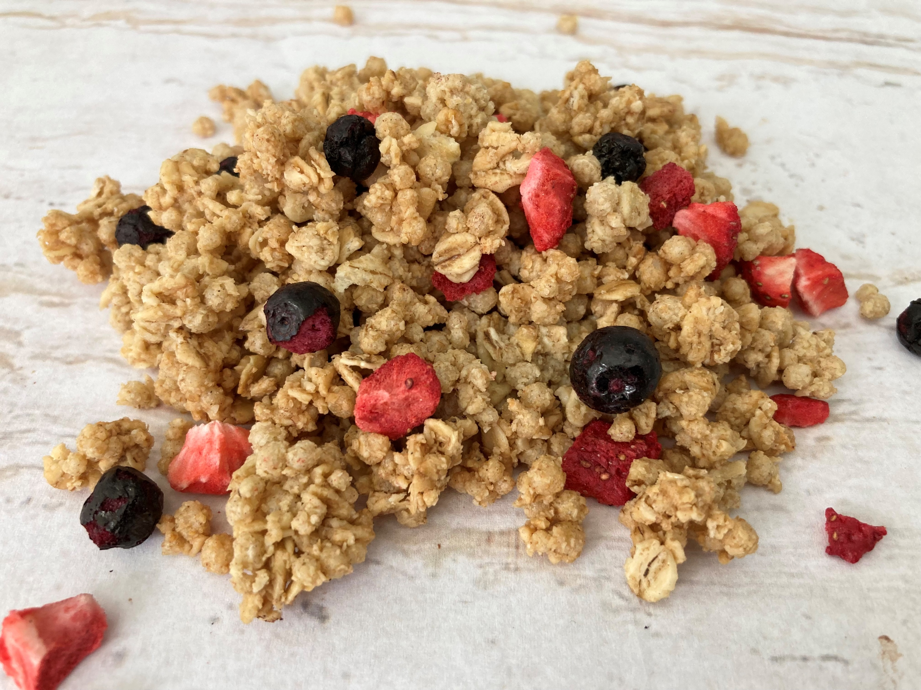
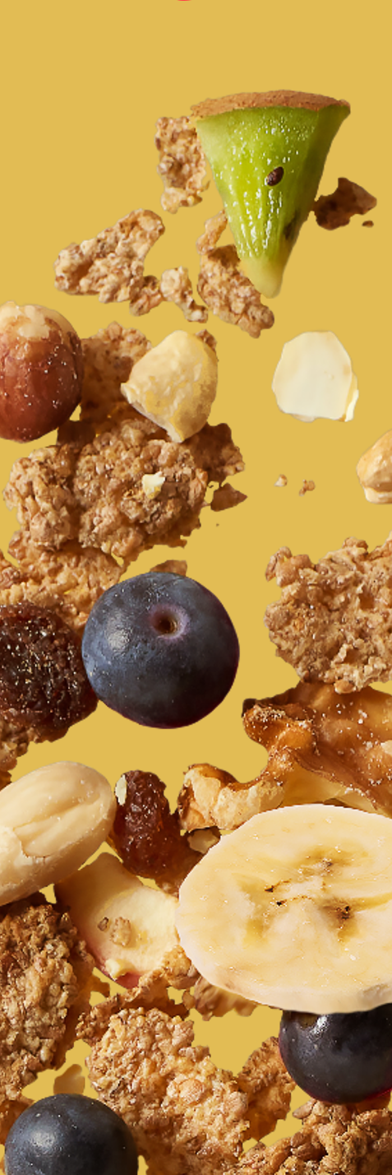

Knuspermüsli mit beeren – mit Süßungsmittel ref.: 000004011229
Zutaten |  | In %
Knuspermüsli – mit Süßungsmittel | HAFERvollkornflocken, Vollkornweizen-Extrudat (WEIZENvollkornmehl), Haferkleie, Oligofruktose, Sonnenblumenöl (mit Antioxidationsmittel: stark Tocopherol-haltige Extrakte), Inulin, natürliches Aroma Typ Vanille, natürliches Aroma Typ Biskuit, Salz, Süßungsmittel: Sucralose | 97
gefriergetrocknete Erdbeerstücke |  | 1,5
gefriergetrocknete Heidelbeeren |  | 1,5
Zutaten (Fließtext) :
Knuspermüsli – mit Süßungsmittel 97% (HAFERvollkornflocken, Vollkornweizen-Extrudat (WEIZENvollkornmehl), Haferkleie, Oligofruktose, Sonnenblumenöl (mit Antioxidationsmittel: stark Tocopherol-haltige Extrakte), Inulin, natürliches Aroma Typ Vanille, natürliches Aroma Typ Biskuit, Salz, Süßungsmittel: Sucralose), gefriergetrocknete Erdbeerstücke 1,5%, gefriergetrocknete Heidelbeeren 1,5%
Nährwertangaben | Pro 100g | Pro Portion (60g) + 125 ml fettarme Milch | % RI
kJ Kalorien | 1644 394 | 1235 295 | 14,7 14,7
Fett (g) davon gesättigte FS (g) | 12,7 1,8 | 9,6 2,2 | 13,7 11,1
KH (g) davon Zucker (g) | 46,2 3,7 | 33,7 8,2 | 13,0 9,1
Ballaststoffe (g) | 24,6 | 14,7
Eiweiß (g) | 11,3 | 11,0 | 21,9
Salz (g) | 0,08 | 0,2 | 3,3
Allergenhinweis:
Enthält allergene Zutaten entsprechend der Zutatenliste. Wird in einer Umgebung hergestellt, in der folgende Allergene vorhanden sind: Glutenhaltige Getreide, Schalenfrüchte, Erdnüsse, Milcherzeugnisse, Sojaerzeugnisse, Sesamsamen, Senf, Lupine.
Claims
hoher Ballaststoffgehalt zuckerarm ohne zugesetzten Zucker salzarm
Lagerbedingungen:
12 Monate im Originalgebinde, bei Lagerung unter 20°C und unter 60 % relativer Luftfeuchtigkeit

